Slide 1
第六章 北方地区
01
考点解读
02
考点梳理
03
真题剖析
04
实战提分

Slide 2
考点解读
01

Slide 3
主要考点 | 内容解读 | 考查频率
自然特征 与农业 | （1）运用地理图表和资料理解北方地区自然环境的特征 （2）分析归纳北方地区自然环境对当地人文地理的影响 | ●●●●●
东北三省 | （1）运用资料了解东北三省的自然环境对农业生产的影响 （2）分析总结东北三省的工业特征及发展 | ●●●●
黄土高原 | （1）根据资料，分析黄土高原存在的自然灾害与环境问题，了解黄土高原环境保护与资源开发利用的成功经验 （2）以黄土高原为例，说明区域发展对人们生活方式和生活质量的影响 | ●●●●
北京 | （1）了解首都北京的自然地理特点、历史文化传统和城市职能 （2）举例说明北京城市建设的成就 | ●●●

Slide 4
考点梳理
02

Slide 5
一、北方地区的自然特征与农业
1.范围：北方地区大致位于大兴安岭、青藏高原以东，内蒙古高原以南，秦岭—淮河一线以北，面积约占全国的20%，人口约占全国的40%。
2.自然特征。
北方地区位于第二、三级阶梯，地形以平原和高原为主；大部分地区属温带季风气候，冬季寒冷干燥，夏季高温多雨。
东北平原在冷湿的环境条件下发育了肥沃的黑色土壤，被称为“黑土地”；黄土高原和华北平原被称为“黄土地”。
北方地区最主要的气候灾害有寒潮、春旱、夏涝等。
3.农业：北方地区的耕地多为旱地，主要粮食作物为小麦、玉米等，适于机械化耕作，是我国的重要粮棉产区，农作物一年一熟或两年三熟。
4.工业及矿产。
工业基地：
京津唐工业基地——北方最大的综合性工业基地。
辽中南工业基地——我国最大的重工业基地。

Slide 6
二、东北三省
1.东北三省位于我国的东北部，包括黑龙江省、吉林省和辽宁省。
2.东北三省地形以平原和山地为主。人们常用“山环水绕，沃野千里”来形容东北三省的山河大势。
3.东北三省气候冷湿，大部分地区冬季漫长严寒，夏季短促温暖，降水集中于夏季，冬季降雪较多。春秋季节，常受寒潮的影响。
4.东北三省是我国机械化程度最高、提供商品粮最多的粮食生产基地，这里盛产春小麦、玉米、大豆、甜菜和水稻，农作物为一年一熟。东北三省也是我国重要的畜产品基地。东北林区为我国最大的木材生产基地。
5.从“北大荒”到“北大仓”农业发展的有利条件与不利条件、问题与措施。
6.东北三省是“新中国工业的摇篮”，依托丰富的矿产资源，迅速发展成为我国最大的重工业基地，目前已形成比较完整的重工业体系。
7.20世纪90年代，国家明确提出要振兴东北老工业基地。

Slide 7
三、黄土高原
1.黄土高原地处黄河中上游地区，位于太行山脉以西、乌鞘岭以东、长城以南、秦岭以北，海拔1 000~2 000米。
2.黄土高原是世界上最大的黄土堆积区。对于黄土高原黄土的成因，科学家提出了多种假说，其中“风成说”得到了广泛的认同。
3.在黄土高原这片黄土地上，奔流着中华民族的母亲河——黄河。由于长期的水土流失，黄土高原地表千沟万壑、支离破碎，形成塬、梁、峁、川等多种多样的黄土地貌景观。
4.黄土高原是世界上水土流失最严重的地区之一。造成黄土高原水土流失的原因，既有自然因素，也有人为因素。
5.为了治理黄土高原的水土流失，改善生态环境，国家出台了退耕还林（草）等政策。通过植树种草等生物措施，以及修建堤坝和小型水库等工程措施，使得黄土高原的生态环境得以很大改善。

Slide 8
四、首都北京
1.北京位于华北平原的西北角，西面和北面背靠群山，地势由西北向东南倾斜。境内主要河流有永定河、潮白河、北运河等，这些河由西北流向东南，最终注入渤海。
2.北京地区属于温带季风气候，其特征是冬季寒冷干燥，夏季高温多雨。
3.北京是全国的政治、文化、国际交流中心。人民大会堂是全国人民代表大会常务委员会所在地，中南海是中共中央和国务院所在地。
4.悠久的历史为北京留下了无数名胜古迹。长城、故宫、周口店“北京人”遗址、颐和园、天坛、明十三陵等被列入《世界遗产名录》，深深吸引着国内外的游客。北京城中体现历史文化传统的四合院、胡同、牌楼等也令人流连忘返。
5.北京现已形成航空、公路、铁路等为一体的立体交通网络，市区形成了环形加放射状的快速道路网。
6.中关村是我国第一个国家级高新技术开发区，是我国科技智力资源最密集的地区。
【知识拓展】
北方地区的人文特征（人口、民族、城市、主要工业区、文化习俗）
雄安新区的地理概况（发展条件的优势、劣势以及作用）

Slide 9
真题剖析
03

Slide 10
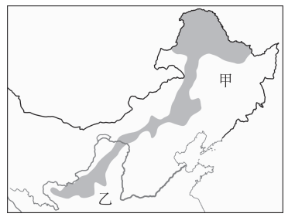
（2020·宜宾）作家余秋雨在《文化苦旅》中有这样一段文字：干燥和湿润发生了摩擦，寒冷和温暖拔出了刀戟，和牛鞭甩在了一起，草场和庄稼展开了拉锯……这描述的是我国种植业和马鞭畜牧业过渡带的情况。下图为我国种植业和畜牧业过渡带分布图。据材料回答1~3题。
1.图中“种植业和畜牧业过渡带”大致与我国
年降水量线的分布最接近。（ ）
A. 200毫米 B. 400毫米
C. 800毫米 D.1600毫米
2.甲地区主要的气候特征是（ ）
A.冷湿 B.暖湿
C.干旱 D.高寒
3.乙地区的传统民居是（ ）
A.碉房 B.冰屋 C.窑洞 D.蒙古包
B
A
C

Slide 11
解析：本题组主要考查我国北方地区的自然环境的相关知识。第1题，400毫米年等降水量线把我国大致划分为东南与西北两大半壁。东南半壁受季风影响，雨热同期；西北半壁地处内陆，除少部分山地有较多降水外，大多数地区严重缺水，或者水热资源配合欠佳，是我国重要的牧业地区。第2题，由图可知，甲是东北地区，东北地区主要属于温带季风气候，由于纬度较高，气候冷湿。冬季寒冷漫长，夏季温暖短暂。东北地区自南向北跨暖温带、中温带与寒温带，冬季南北温度差异明显。东北地区的降水多集中在夏季；冬季降雪较多，地表积雪时间长，是中国降雪最多的地区。第3题，由图可知，乙是黄土高原，其传统民居是窑洞。故1选B，2选A，3选C。

Slide 12
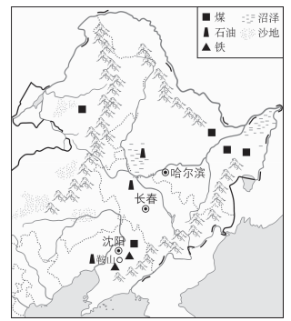
（2020·石家庄）中国人民解放军海军刚刚建立时，仅有的4艘大驱逐舰中有三艘是用东北地区工业城市命名的，分别是“鞍山号”“抚顺号”“长春号”。由此可见当时东北工业在全国的影响力。下图为东北地区略图。据此完成4~6题。
4.东北三省重工业发达，具最主要的影响（ ）
A.市场 B.森林资源 C.科技 D.矿产资源
5.据图中矿产资源条件分析，鞍山市主要的工业部门是（ ）
A.纺织工业 B.钢铁工业
C.造纸工业 D.风电工业
6.近年来，传统工业衰落，东北地区大力发展旅游业，适合该地冬季发展的旅游项目是（ ）
A.去沼泽湿地保护区观鸟
B.欣赏冰雕，体验冰雪运动
C.骑马驰骋在绿色的草原
D.乘船欣赏松花江两岸风光
D
B
B

Slide 13
解析：本题组主要考查东北地区的相关知识。第4题，东北三省煤、铁、油等矿产资源丰富，为该地区重工业发展奠定了基础，东北地区重点发展钢铁、机械、汽车等工业部门，长期以来一直是中国重要的重工业基地。第5题，鞍山市附近有丰富的煤炭、铁矿、石油资源，适合发展钢铁工业部门。第6题，东北地区纬度较高，冬季漫长而寒冷，可开发冰雕和冰雪运动等旅游活动；湿地观鸟、草原骑马、松花江乘船等活动都不可能在冬季进行。故4选D，5选B，6选B。

Slide 14
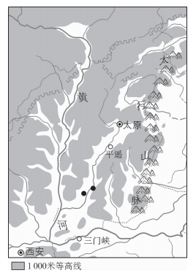
（2020·威海）读黄河流域局部图，完成7~8题。
7.对图示区域的叙述，正确的是（ ）
A.阴影区为平原，地形平坦
B.风力侵蚀造成地貌千沟万壑
C.城市沿河分布皆因水运便利
D.与当地环境相适的传统民居是窑洞
8.图示地区主要生态问题的治理措施，正确的是（ ）
A.加固好黄河下游大堤
B.营造防护林，阻挡黄土继续堆积
C.退田还湖，减少洪涝灾害
D.植树种草、退耕还林
D
D
解析：本题组主要考查黄河流域等地理学科素养的相关知识，阴影区为黄土高原，流水侵蚀造成地貌千沟万壑，城市沿河分布的原因是靠近水源，与当过环境相适的传统民居是窑洞。黄土高原地区主要生态问题的治理措施植树种草、退耕还林。故7选D,8选D。

Slide 15
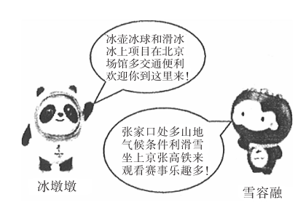
（2020·滨州）2022年第24届冬奥会将由北京与张家口联合举办。目前，北京是世界上唯一的“双奥之城”。结合冰墩墩和雪容融的宣传语，完成9～10题。
9.关于北京的描述，正确的是（ ）
A.有100多个外国大使馆，体现了北京的政治职能
B.位于华北平原南侧，与河北、天津相邻
C.水资源匮乏是城市发展面临的主要问题之一
D.中国最大的海、陆、空交通枢纽
10.北京和张家口联合举办冬奥会的优势有（ ）
A.张家口地形以山地为主，适合开展冰上运动
B.北京积雪时间长，适合开展滑雪运动
C.北京场馆众多，基础设施完善
D.张家口交通便利，服务水平高
C
C

Slide 16
解析：本题组主要考查北京的有关知识。第9题，众多的外国使馆，体现了北京是对外交流中心；北京位于华北平原的北部边缘，与河北、天津相邻；北京不临海，是我国最大的铁路交通枢纽。第10题，北京交通便利，场馆多适合开展冰上运动；张家口地形以山地为主，交通不如北京便利，但积雪时间长，适合开展滑雪运动。故9选C，10选C。

Slide 17
实战提分
04

Slide 18
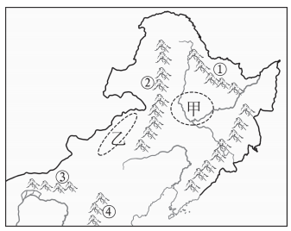
（2020·杭州）读“我国某区域示意图”。回答1～2题。
1.图中代表大兴安岭和阴山山脉的数字分别是（ ）
A.①② B.①④ C.②③ D.③④
2.关于甲、乙两地区域特征的叙述，正确的是（ ）
①甲地处于季风区，乙地处于非季风区
②甲地的年降水量通常小于乙地的年降水量
③甲地适合发展种植业，乙地适合发展畜牧业
④甲地传统民居是蒙古包，乙地传统民居是窑洞
A.①② B.①③ C.②④ D.③④
3.东北地区大规模开荒，造成该区域湿地面积锐减、
生态环境恶化。下列对于该区域开发与保护的说法，正确的是（ ）
A.已开垦的耕地全部退还沼泽
B.继续开荒，扩大水稻种植面积
C.停止开荒，建立自然保护区
D.大量使用化肥、农药，提高单位面积产量
C
B
C

Slide 19
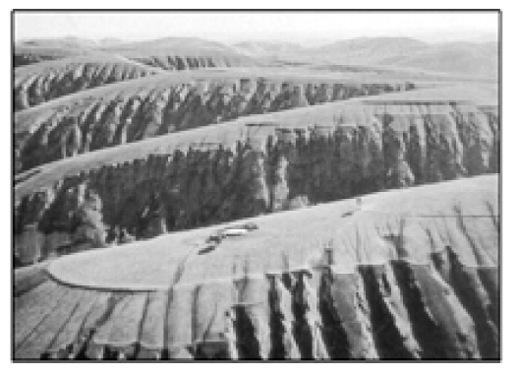
读黄土高原地貌景观图，回答4～6题。
4.图示地貌名称为（ ）
A.黄土塬 B.黄土峁 C.黄土梁 D.黄土川
5.在图示地区容易发生的自然灾害是（ ）
①旱灾 ②洪涝 ③台风 ④滑坡
A.①② B.②③ C.③④ D.①④
6.图示区域所示的地貌类型中，要实现经济的可持续发展，应该（ ）
A.修建梯田，大力发展粮食生产
B.打坝淤地，大力发展粮食生产
C.引进外资，大力发展出口加工工业
D.植树造林种草，发展林果业和畜牧业生产
C
D
D

Slide 20
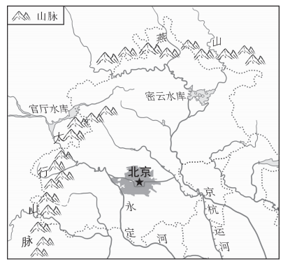
（2020·巴中）读“北京轮廓范围图”，完成7～9题。
7.关于北京的描述，正确的是（ ）
A.地势东南高西北低
B.濒临渤海
C.位于华北平原西北
D.西部隔太行山脉与内蒙古高原相邻
8.要体验首都北京悠久的历史文化，
你应该选择参观（ ）
A.故宫 B.人民大会堂
C.鸟巢 D.中关村科技园
9.雄安新区正在高起点高标准建设，
一些非首都功能部门将迁往这里，这对北京的影响是（ ）
①交通压力将有所减轻 ②政治中心地位将大幅度降低
③城市空气质量将进一步提高 ④住房紧张状况将有所缓解
A.①②③ B.①②④ C.②③④ D.①③④
C
A
D

Slide 21
（2019·广西北部湾）北京近几年来开展了中心城区通风廊道、绿道等系统研究，以提升城市整体空气流通性。据所学知识完成10～11题。
10.关于通风廊道、绿道建设对北京的影响，下列叙述正确的是（ ）
①减轻城区的大气污染 ②降低中心城区地价 ③提高城市居民健康水平
④提高人口自然增长率 ⑤增加沙尘暴的强度 ⑥降低城区的噪声污染
A.①③⑥ B.①④⑥ C.②③⑤ D.②④⑤
11.北京开展中心城区通风廊道、绿道等绿化工程，最适宜当地生长的树种是（ ）
A.热带雨林 B.常绿阔叶林 C.落叶阔叶林 D.亚寒带针叶林
A
C

Slide 22
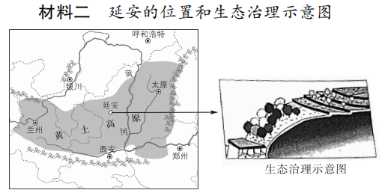
12.（2020·济宁）读材料，完成下列各题。
材料一 延安的蜕变
历史上，延安市沟壑纵横，植被稀少，水土流失严重。经过几十年的综合治理，生态恢复加快。目前，植被覆盖率高达81.3%，每年输送到黄河的泥沙量由2.5亿吨下降到0.31亿吨。黄土地变成了“绿水青山”，变成了一座座“金山银山”。这片民俗独特的革命老区变成了宜居、宜业、宜游，欣欣向荣、赏心悦目的生态“大公园”。

Slide 23
黄土高原
（1）延安市位于我国的 （地形区），该地形区南部的 （山脉）与淮河构成了一条我国重要的地理分界线。
（2）延安的降水、土质特点，和 的地表状况，导致每逢雨季，泥沙俱下，水土流失严重，这是过去延安市生态环境的写照。
（3）延安人民经过 等生态治理，使昔日的黄土地变成了土不下坡，绿水长流的生态“大公园”。
（4）家乡环境美起来，人民生活富起来，在脱贫奔小康的道路上，延安人民充分利用 （列举当地的资源）等优势发展旅游业。同时，积极发展林果业、特殊养殖业等，践行了“绿水青山就是金山银山”的理念。（举出两例）
秦岭
沟壑纵横，植被稀少(千沟万壑、支离破碎)
植树造林、小流域综合治理、梯田改造、修建水库、打坝淤地
延安革命纪念馆、零园、杨家岭和宝塔山等红色旅游资源
窑洞、剪窗花、唱民歌，安塞腰鼓、陕北农民画等地方特色。

Slide 24
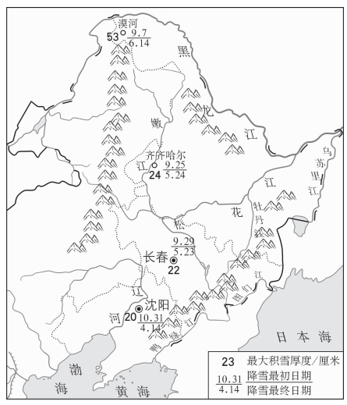
13.（2018·广西北部湾）读东北三省示意图，完成下列各题。
（1）三江平原是由黑龙江、松花江、 江冲积而成。
（2）据图分析，造成哈尔滨（41）与鸡西（60）积雪厚度差异的主要原因是 。
（3）该地区的粮食作物一年只能收获一次（或一年一熟），主要原因是 。
（4）新中国成立后，国家重点发展了一些工业基地。本区的 是我国的重工业基地。
（5）大兴安岭地区的森林常常因为自然或人为原因而发生火灾。火灾造成的生态问题可能有 、
。
乌苏里
地形（山地迎风坡）
纬度高（热量少、积温低）
辽中南
水土流水
生物多样性减少（滑坡、泥石流等）

Slide 25
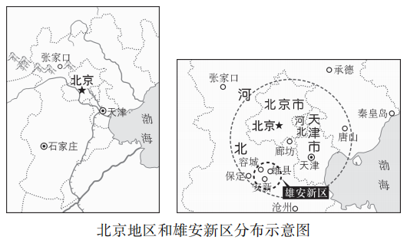
14.（2020·北部湾）读下列图文材料，据所学知识完成下列各题。
材料一 北京、张家口（河北省）将联合承办2022年第24届冬奥会。
材料二 雄安新区是继深圳经济特区和上海浦东新区之后又一具有全国意义的新区。
（1）张家口承办2022年冬奥会的雪上项目比赛，与北京相比，具有的优势条件是 、
。（从自然条件方面分析）
（2）北京举办2022年冬奥会的优势
社会经济条件有 、 。
（3）雄安新区对北京城市发展具有的意义是 、 。
（从缓解城市压力方面分析）
冬季降水多（地势起伏较大）
气温低
交通便利
经济发达
减轻人口压力
减轻交通压力

